Slide 1


Bài 37:
LUYỆN TẬP CHUNG

Slide 2


Slide 3
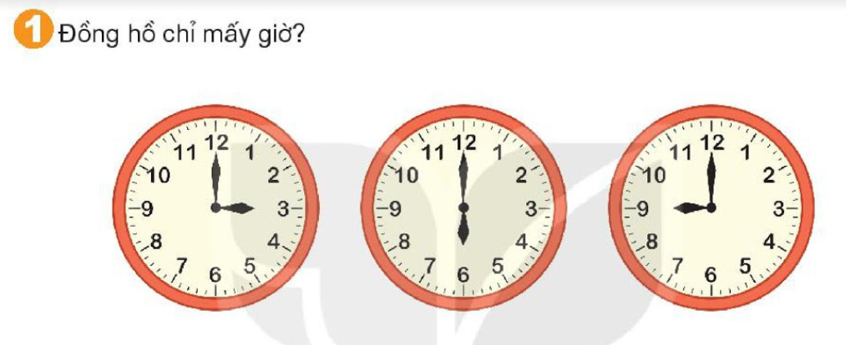

Slide 4
3 giờ
6 giờ
9 giờ

Slide 5
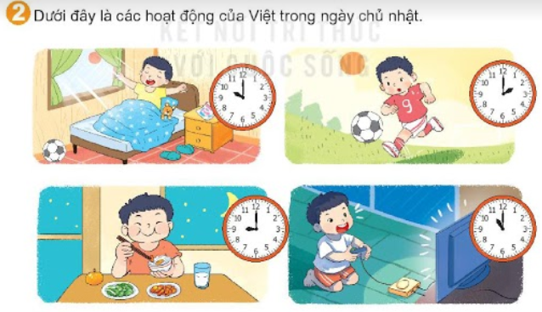
Việt làm gì lúc mấy giờ?

Slide 6
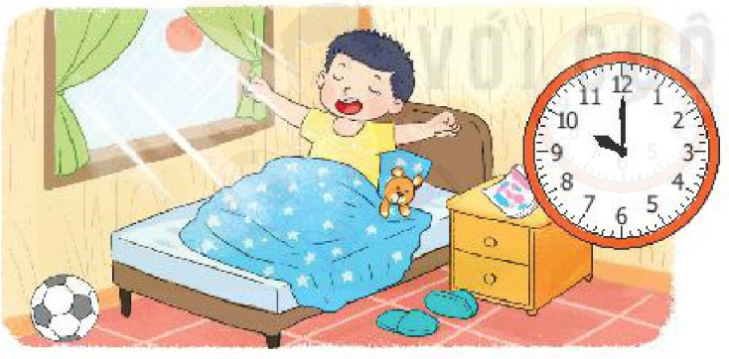
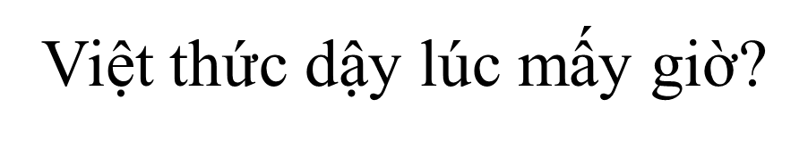

Slide 7
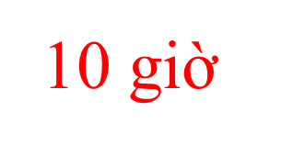

Slide 8
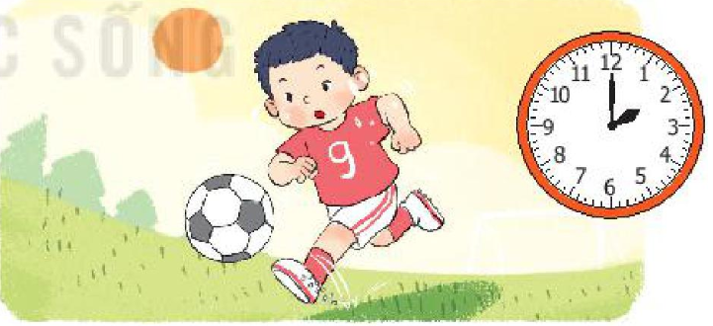
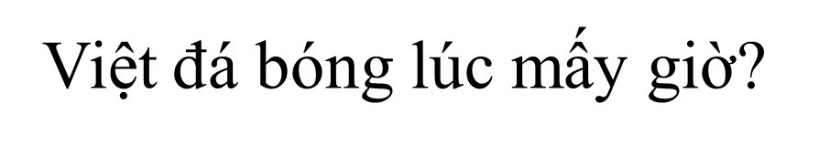

Slide 9
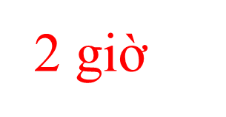

Slide 10
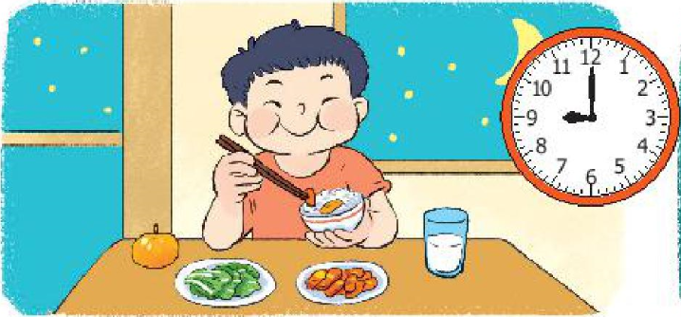
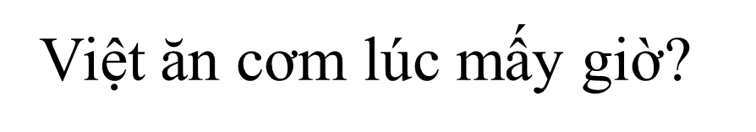

Slide 11
9 giờ

Slide 12
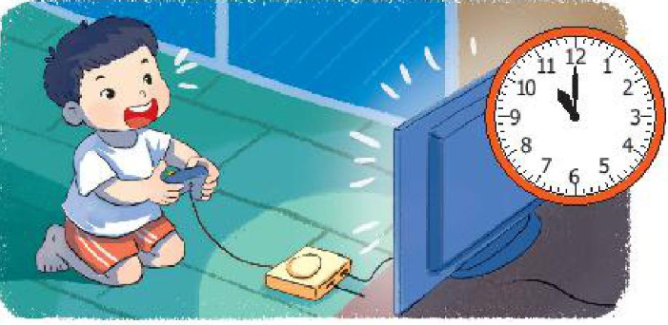
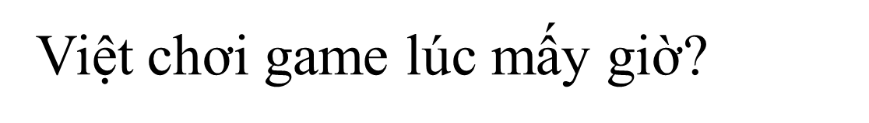

Slide 13
11 giờ

Slide 14
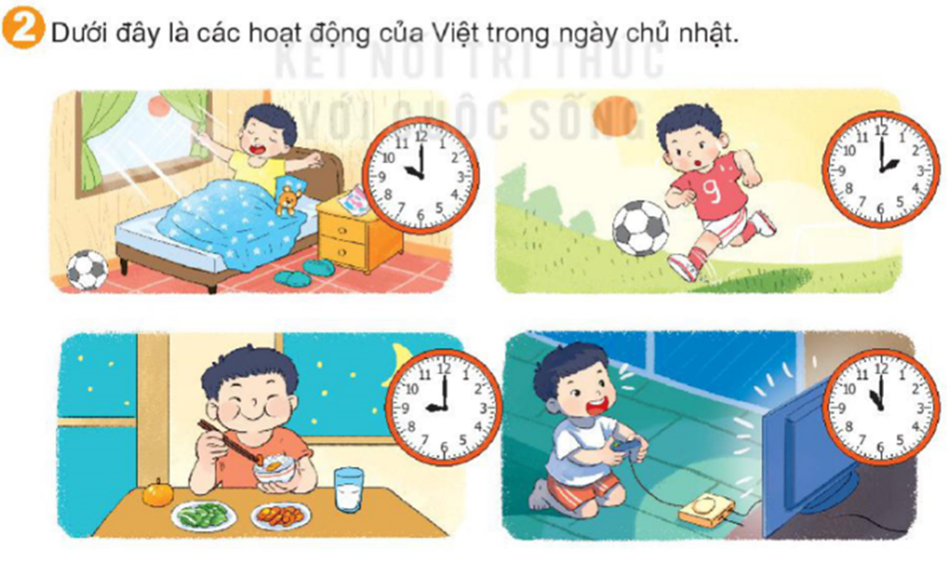
Em có nên như Việt không?

Slide 15
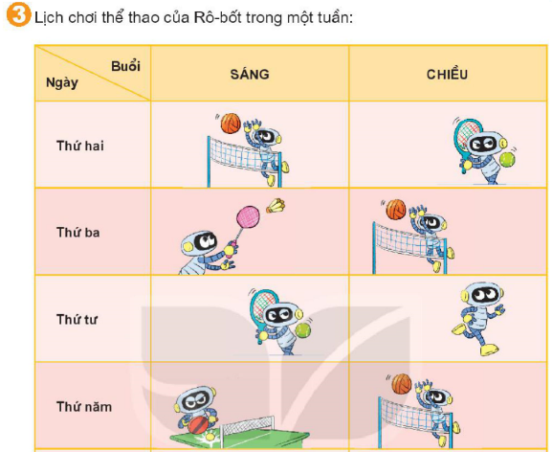
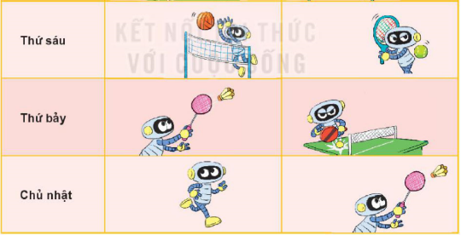

Slide 16


Slide 17
Thứ sáu ngày 18 tháng 3 năm 2022
TOÁN:
Bài 37: Luyện tập chung (Tiết 2)

Slide 19
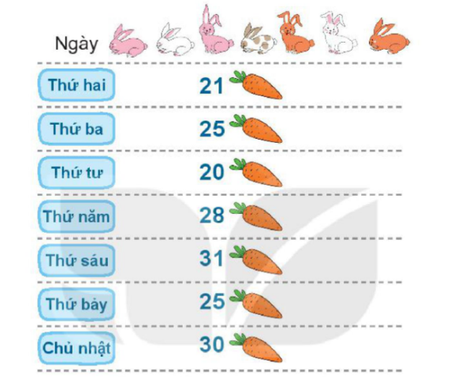
Quan sát bảng sau rồi cho biết:
a) Vào các ngày nào đàn thỏ ăn số củ cà rốt bằng nhau?
b) Vào các ngày nào đàn thỏ ăn nhiều hơn 27 củ cà rốt?

Slide 20
Quan sát bảng sau rồi cho biết:
a) Vào các ngày nào đàn thỏ ăn số củ cà rốt bằng nhau?
ngày thứ 3, thứ 7
thứ 5, thứ 6, chủ nhật
b) Vào các ngày nào đàn thỏ ăn nhiều hơn 27 củ cà rốt?

Slide 21
1) a. Thứ ba và thứ bảy thỏ ăn số củ cà rốt bằng nhau.
b.Thứ năm, thứ sáu và chủ nhật thỏ ăn số củ cà rốt nhiều hơn 27.

Slide 22
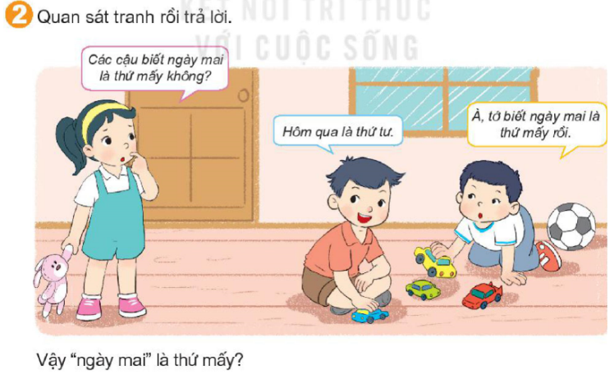

Slide 23
Vậy ngày mai là thứ 6.

Slide 24
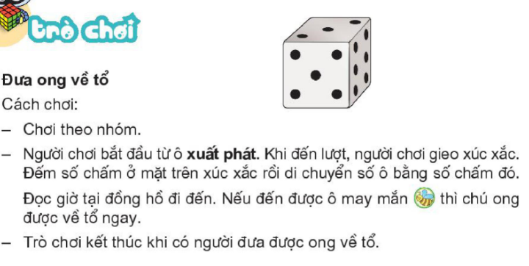

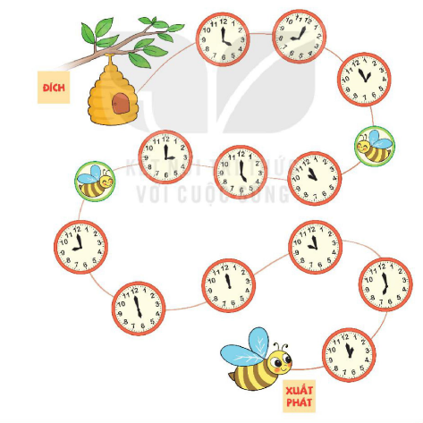

Slide 25
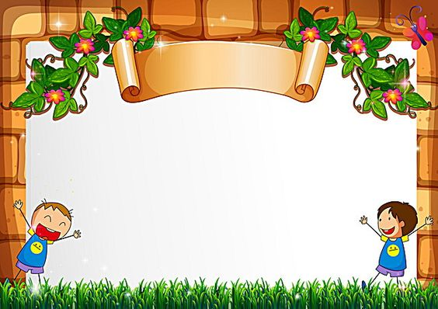
Chào tạm biệt.
Hẹn gặp lại.

